Slide 1
信息奥赛入门 #12
字符串与字符数组

Slide 2
c++万能头文件： #include <bits/stdc++.h>
#include <iostream>
#include <fstream>
#include <algorithm>
#include <cmath>
#include <deque>
#include <vector>
#include <queue>
#include <string>
#include <cstring>
#include <map>
#include <stack>
#include <set>
等等……
优点如下：
1.在竞赛中节约时间
2.减少了编写所有必要头文件的工作量
3.对于使用的每个函数，不用记住GNU C++的所有STL
缺点如下：
1.不属于GNU C++库的标准头文件，在部分情况下可能会失败
2.使用它将包含许多不必要的东西，并增加编译时间
3.这个头文件不是C++标准的一部分，因此是不可移植的，应该避免
4.编译器每次编译翻译单元时都必须实际读取和分析每个包含的头文 件，应该减少这类头文件的使用

Slide 3
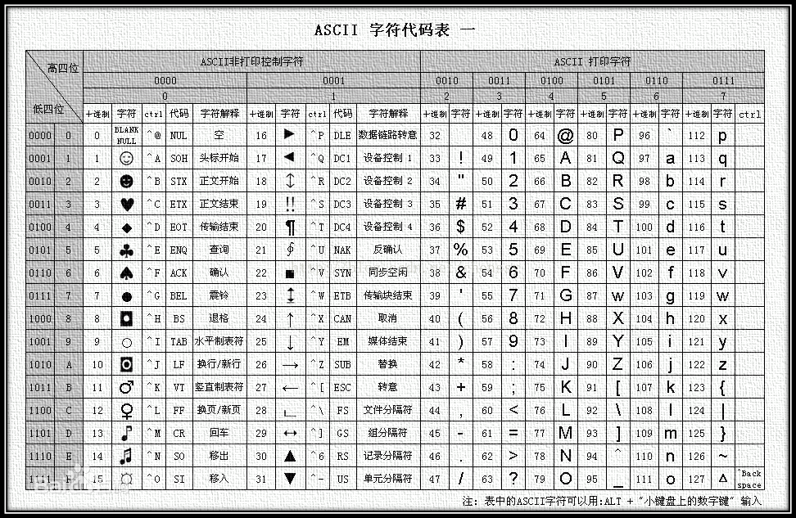

Slide 4
string基础知识：
string是C++的STL提供的字符串
string与字符数组区别：
字符数组长度固定，但是string长度是不定的
string集成大量函数可以使用，而字符数组很少
字符数组本质是数组，不能进行比较、运算，而string可以

Slide 5
string的读入和遍历 string myStr;
读入：cin >> 、inFile >> 读入一个字符串，不能含空格。
getline(inFile, myStr); // 读入一个字符串直到换行，可以包括空格。
myStr.length(); //求字符串长度
遍历：
for(int i = 0; i < myStr.length(); i++ ) {
cout << myStr[i] << endl;
}
加法：myStr = myStr1 + myStr2;//直接加即可
比较：myStr1 = “BC”; myStr2 = “AC”;
if( myStr1 > myStr2 ) {
cout << myStr1 << “is bigger” << endl;
} \\ 先比第一位，字符大的字符串更大，前面一样，越长的字符串越大

Slide 6
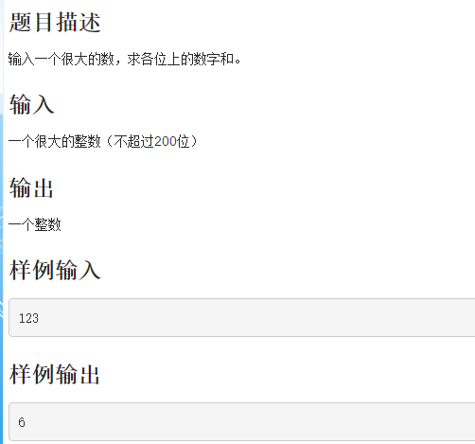
数字和

Slide 7
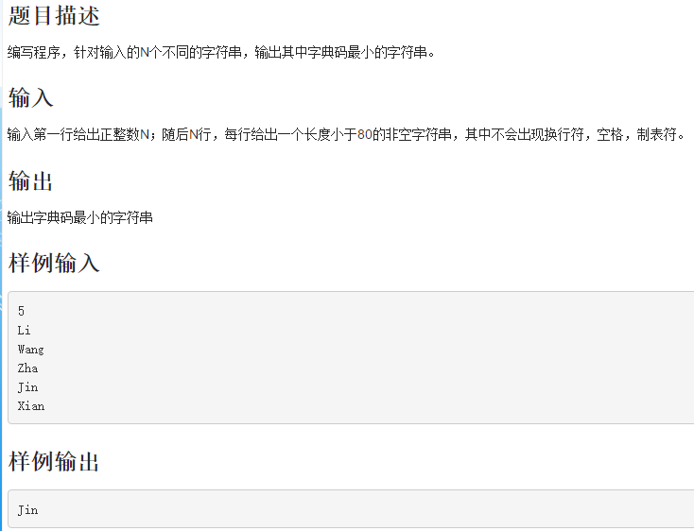
最小字符串

Slide 8
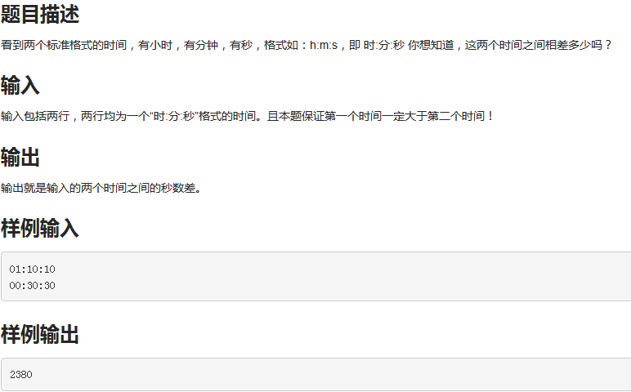
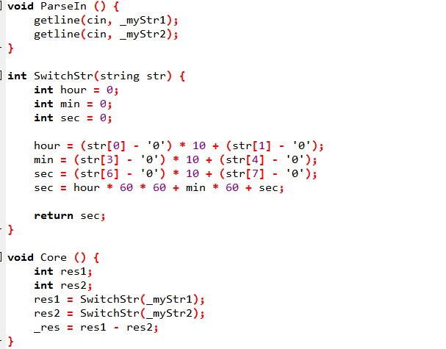
时间的差

Slide 9
字符串判等
判断两个由大小写字母和空格组成的字符串在忽略大小写且忽略空格后是否相等。
输入：两行，每行包含一个字符串
输出：若两个字符串相等，输出YES,否则输出NO。
输入样例：
a A bb BB ccc CCC
A a BBbb CCCccc
输出样例：
YES

Slide 10
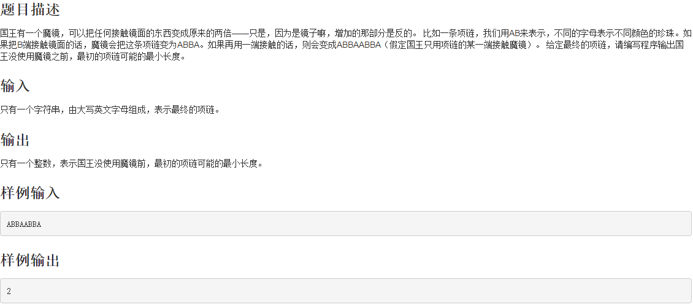
国王的魔镜

Slide 11
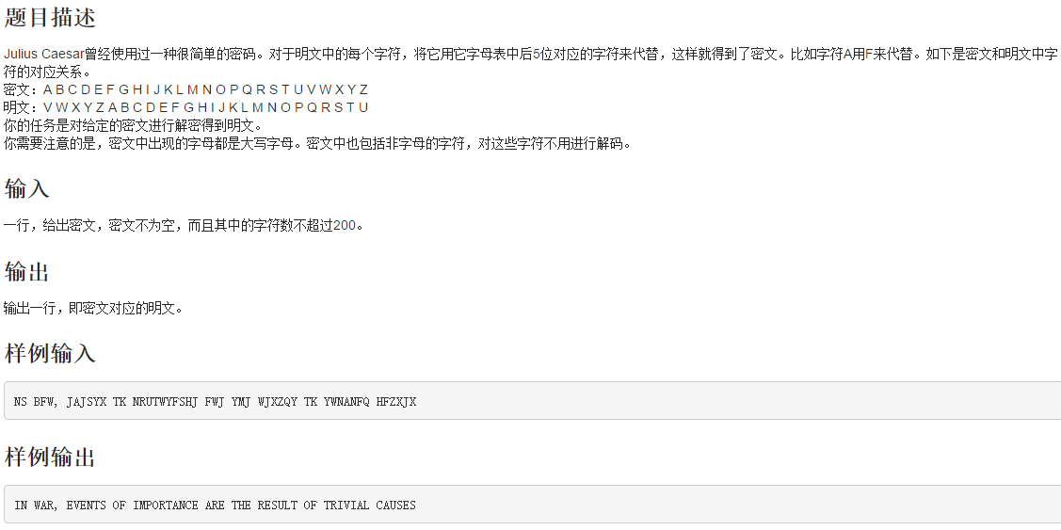
简单加密

Slide 12
作业：
题目描述
小 K 同学向小 P 同学发送了一个长度为 8 的 01 字符串来玩数字游戏，小 P 同学想要知道字符串中究竟有多少个 1。
注意：01 字符串为每一个字符是 0 或者 1 的字符串，如“101”（不含双引号）为一个长度为 3 的 01 字符串。
输入格式
输入文件只有一行，一个长度为 8 的 01 字符串 s。
输出格式
输出文件只有一行，包含一个整数，即 01 字符串中字符 1 的个数。
输入样例1：00010100 输出样例:1：2

